Slide 1
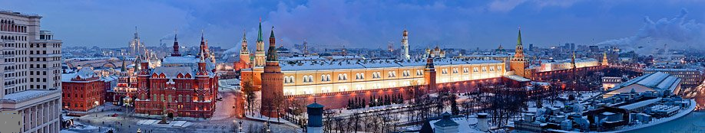
Маршрут от ст. м. Библиотека имени Ленина до Московской государственной консерватории им. П.И. Чайковского

Slide 2
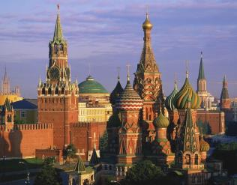
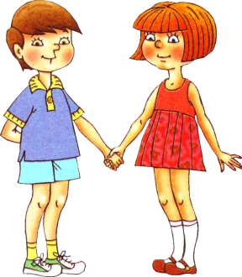
Данный маршрут был мной разработан, чтобы занять детей и их родителей во время нашей поездки в консерваторию им. П.И. Чайковского.
цели прогулки:
формирование интереса и любви детей к городу, его достопримечательностям, памятникам культурного и исторического наследия;
создание условия для игровой, познавательной и творческой деятельности на маршруте;
знакомить с правилами безопасности и культурного поведения в городе и общественных местах;
знакомство с жизнью и творчеством знаменитых жителей Москвы;
воспитание бережного отношения к городу и его культурной среде.
формирование у детей умения понимания простейшей графической информации, определение направления движения на местности, ориентируясь на условные знаки.
Развитие творческих способностей, посредством раскрашивания рабочего листа.
Познавательно деятельность, через отгадывание загадок.

Slide 3
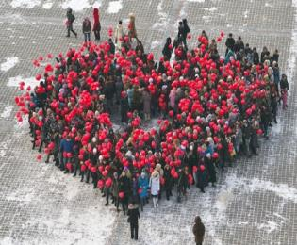
Москва, город который я люблю.
Автор:Лебеденко Ирина Анатольевна образовательная организация ГБОУ Сош № 1959 ДОУ «Улыбка»
Рекомендуется для детей 3-6 лет.
место проведения: начало от ст. м. Библиотека им. Ленина далее по ул. Моховая до пересечения с ул. Никитская до ул. Никитская д.13/6
перечень объектов:
Вид на Библиотеку имени Ленина
Вид на Храм Христа Спасителя
Вид на Сенатские палаты в Кремле. Троицкая башня.
Вид на Государственный Университет имени М.В. Ломоносова.
Вид на Кремль и Красную Площадь
Большая Никитская улица
Вид на Зоологический музей
Вид на Палаты Г. Арасланова 17в.
Московская государственная консерватория им. П.И. Чайковского
На обратном пути Аллея Романов
рекомендуемое оборудование:
- Маршрут движения на бумаге, по кол-ву участников
5-10 шт.
- бинокль (монокль) для рассмотрения удаленного
объекта или его фрагмента
- Рабочие листы раскраски-Кремль.
- цветные карандаши,
- цифровой фотоаппарат, видеокамера
В нашем городе есть много удивительных улиц, площадей и парков.
На каждой улице можно встретить интересные здания и памятники, любой из которых может поделиться своей историей и культурой. Напомнить нам о живших и творивших здесь людях.

Slide 4
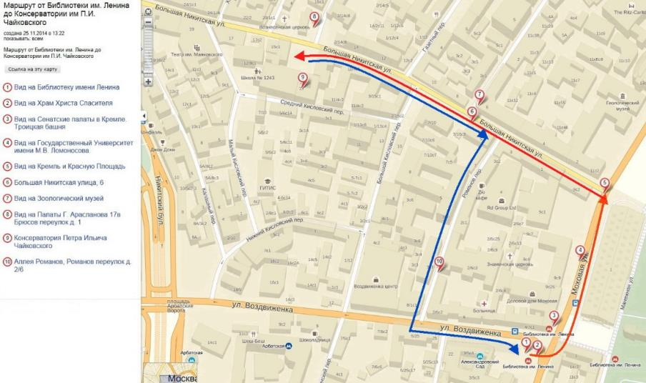
Ссылка на карту:
http://maps.yandex.ru/?um=wosYkdjf6eiWXonr2bzbgjqAuDAS8Vbz&ll=37.608234%2C55.754566&spn=0.016952%2C0.005161&z=17&l=map

Slide 5
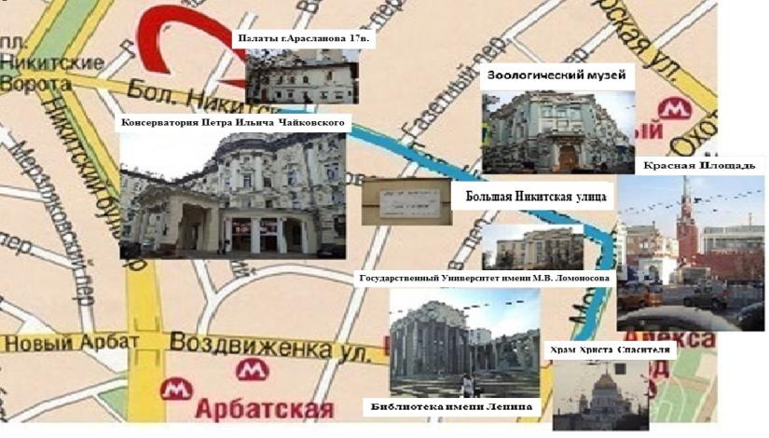

Slide 6
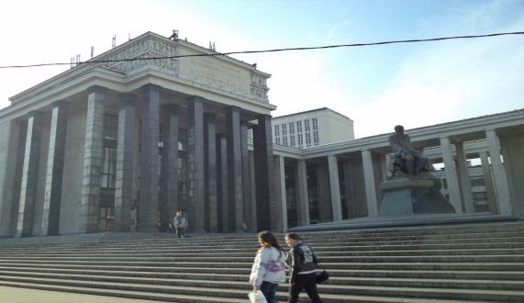
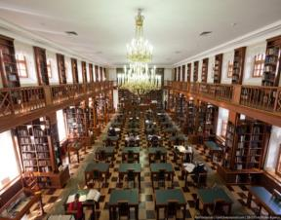
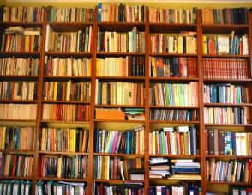
Вид на Библиотеку имени Ленина
Библиотека имени Ленина одна из самых больших библиотек во всем мире, она создавалась очень давно, около двухсот лет тому назад нашим царем Александром 2 и называлась Императорский Московский Румянцевский музей, а в 1925г. она была переименована в нынешнее название Библиотека имени Ленина.
Это место где хранятся книги, что бы мы с вами могли прийти взять книгу и почитать. А еще там есть музей в котором находятся очень древние книги, которые были написаны тысячу лет тому назад, на кусочках ткани папирусах, глиняных табличках.
Отгадайте загадку:
Очень бурное движенье! - Согласились, покивали, А потом для подтвержденья Все на ней и записали.
Ответ: Бумага
Хоть не шляпа, а с полями, Не цветок, а с корешком, Разговаривает с нами Терпеливым языком. Ответ: Книга

Slide 7
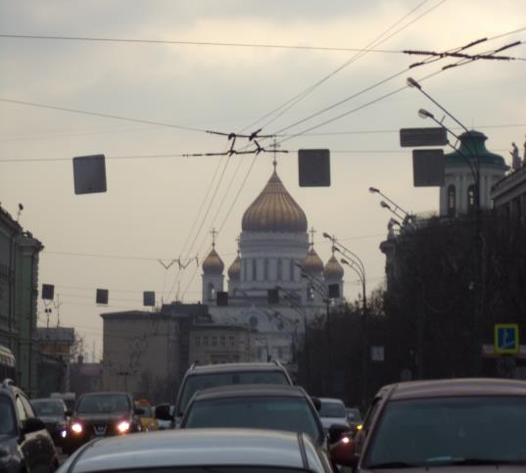
Вид на Храм Христа Спасителя
Храм Христа Спасителя это самый главный храм нашей страны. Строительство храма началось при царе Александре 1 в благодарность Богу за победу над французами в войне 1812 года. Имена офицеров, погибших в войне с Наполеоном начертаны на стенах храма.
Вопрос: рассмотрите внимательно в бинокль и постарайтесь определить сколько куполов Храма Христа спасителя?
Ответ: Пять (Христос и четыре Апостола)

Slide 8
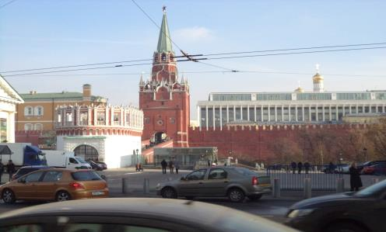
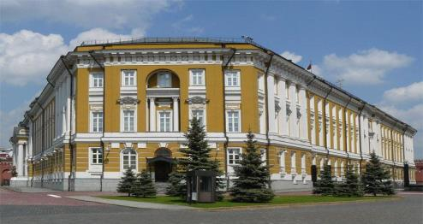
Вид на Сенатские палаты в Кремле. Троицкая башня.
Сенатские палаты были построены очень давно 200 лет тому назад, при нашей царице Екатерине Великой. Для того что бы там располагалось правительство – сенат, т.е. помощники царя и царицы, которые издавали разные указы, законы, правила которые мы должны соблюдать. Теперь там работает наш с вами президент В.В.Путин и правит нашей страной. Троицкая башня была построена в 15 веке и имела разные названия (Богоявленская, Знаменская, Ризоположенская). Эта башня построена с воротами по середине, к воротам башни ведет Троицкий мост. Троицкая башня самая высокая башня кремля, которая имеет на конце красную рубиновую звезду. Эта звезда появилась не так давно раньше там располагался двуглавый орел как у нас на монетках, это герб нашей страны.

Slide 9
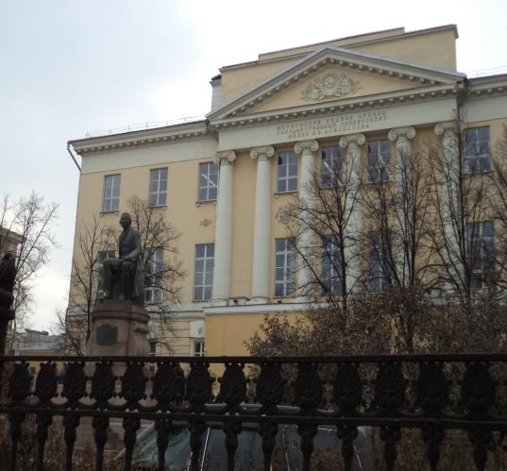
Вид на Государственный Университет имени М.В. Ломоносова
Перед нами корпус главного университета страны МГУ им. Ломоносова.
Ребята, обратите внимание на памятник, он представляет собой сидящего мужчину , вид которого символизирует ученого, стремящегося к знаниям – его зовут Михаил Васильевич Ломоносов. Он был очень умным человеком -знал математику, химию, физику, умел хорошо рисовать, сочинял стихи и изучал звезды. Ломоносов предложил нашей царице Елизавете Петровне построить здание где будут обучаться разным наукам и приобретать профессию (к примеру врача). Так было построено в 18 в. это здание, и по сей день в этом университете обучаются люди которые пришли сюда после школы, это один из самых лучших университетов страны.

Slide 10
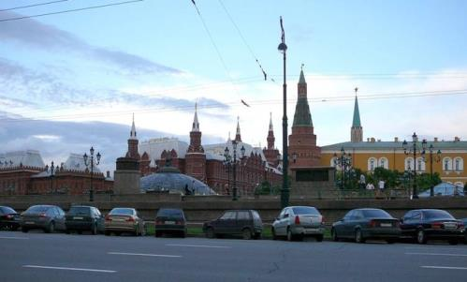
Вид на Кремль и Красную Площадь
Красная Площадь это самый центр нашего города. От Красной Площади идут улицы в разные стороны и переходят в главные дороги Москвы, а эти дороги переходят в основные трассы, по которым можно добраться в разные уголки (юг, север) России. Еще есть такая поговорка «Все дороги ведут к Кремлю». Сначала Красная Площадь была деревянная, но из-за частых пожаров (одно время ее даже называли «Пожарная Площадь») стали строить из камня, в то время самый крепкий был белый камень, и Москва получила свое название «Белокаменная». Из-за красиво построенных башен (Спасской, Никольской, Троицкой и др.) Площадь называют «Красная» т.е. (Красивая), с тех пор ее называют Красная Площадь. Позже Красную Площадь начинают перестраивать из более крепкого камня, красного кирпича. Здесь жили наши цари, князья, бояре. Кремль состоит из 20 башен и имеет на своей территории много храмов, сенатские палаты, на Красной площади находится мавзолей Ленина, музеи, торговые ряды (ГУМ). На Красной Площади часто проходят праздники, концерты, зимой открывают каток и можно кататься на коньках, а также зимой наряжают большую елку для детей. 9 мая на День Победы проходит Парад – солдаты маршируют в красивых формах, едут военные машины, танки, летят самолеты облетая Москву, а вечером идет салют.

Slide 11

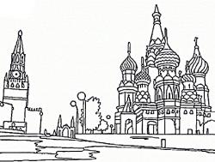
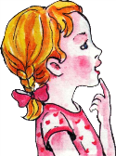
А теперь давайте поиграем! Вот вам Загадки:
Раскинулся на семи холмах Широкими кольцами чудо-град На Кремле алая звезда Город-Столица России ...! Ответ: Москва
Спозаранку за окошком
Стук, и звон, и кутерьма.
По прямым стальным дорожкам
Ходят красные дома.
Ответ: Трамвай
?
Дома стоят, Друг на друга глядят.
Пешеходы идут, Сумки несут.
И автомобили Куда-то покатили.
Ответ: Улица

Slide 12
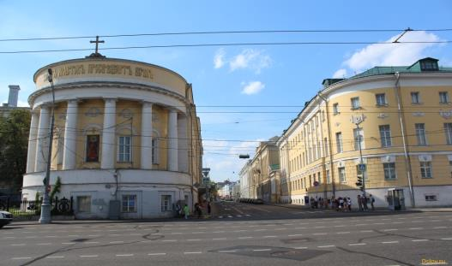
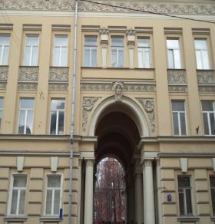
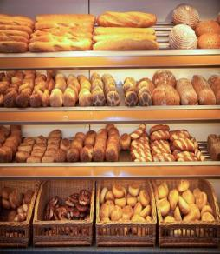
Большая Никитская улица
Раньше улицы назывались в честь храмов, монастырей или людей которые жили на этих улицах. К примеру были люди которые пекли хлеб и улица на которой они жили называется хлебная, или газетная улица называется так потому что на этой улице печатались газеты, а улица Большая Никитская названа так в честь женского Никитского монастыря, который раньше находился на этой улице. На Большой Никитской улице изначально жили повара, блинники, хлебники, которые готовили при царском дворце, для царей, князей. Потом на этой улице жили уже сами князья, бояре и разные известные люди. Обратите внимание на строение домов, как сильно они отличаются от наших с вами домов, современных . Как они украшены разными цветами, вензелями, красивыми колоннами, арками, а между колоннами, скульптуры. Стиль строения этого дома называется -Классицизм.
Поиграем! Вот вам Загадка:
Есть такие слова: "Он всему голова" Хрустящей корочкой одет Мягкий черный, белый…
Ответ: Хлеб

Slide 13
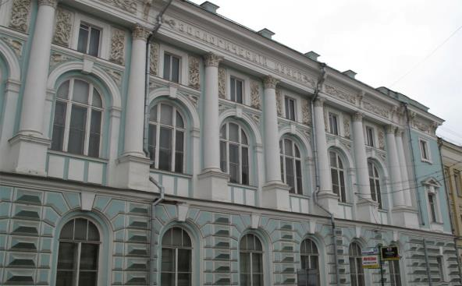
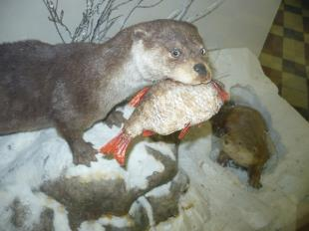
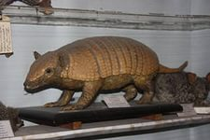
Вид на Зоологический музей
Зоологический музей также был построен в царское время 1791г. Этот музей входит в десять самых больших музеев мира , такого направления. В этом здании находятся животные: дикие, домашние, разные птицы, рептилии, змеи рыбы, ящерицы. Для того что бы мы с вами, могли приходить сюда и смотреть на этих животных.
Обратите внимание на то, как построено это здание, как оно украшено, колонами, а на колонах видны скульптуры животных, медведя, зайца, змеи, козла и др. Давайте возьмем наши бинокли и посмотрим в них на эти скульптуры.

Slide 14
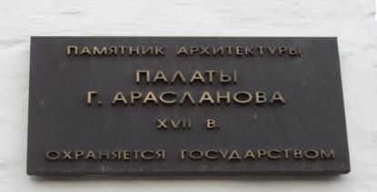
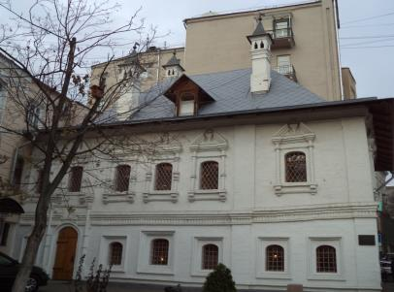
Вид на Палаты Г. Арасланова 17в.
В этом здании когда то жил Григорий Арасланов, он был провинциал – фискал. При царе Петре 1 – фискал – это должность тайного наблюдателя который тайно наблюдал за порядком. Это здание одно из немногих, которое осталось от Москвы белокаменной уцелело до нашего времени. Построено оно было скорей всего еще до Петра 1.
Посмотрите насколько это здание отличается от наших с вами домов в которых мы живем. Какие окошки, как они украшены, что они не просто квадратные , а в виде арочки. Какие красивые башенки на крыше дома

Slide 15
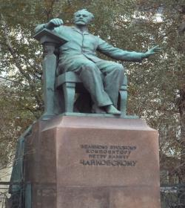
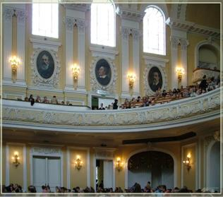
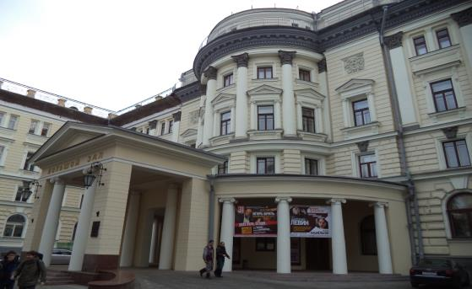
Московская государственная консерватория им. П.И. Чайковского
Консерватория имени Чайковского это высшее музыкальное учебное заведение в Москве, один из ведущих музыкальных вузов России и мира. Здание построено почти 100 лет назад. Здание было завершено 7 апреля 1901 года открытием Большого зала, вмещающего 1800 человек. Благодаря деятельности директора строительство стало делом общенародным.
Сюда приходят ребята, которые хотят научиться хорошо петь, играть на музыкальных инструментах, стать музыкантами.
Петр Ильич Чайковский считается одним из величайших композиторов в истории музыки и он тоже учился в этой консерватории. Чайковский создал много разных произведений по мотивам известных вам сказок, такие как Спящая красавица, Щелкунчик, Лебединое Озеро, Снегурочка.

Slide 16
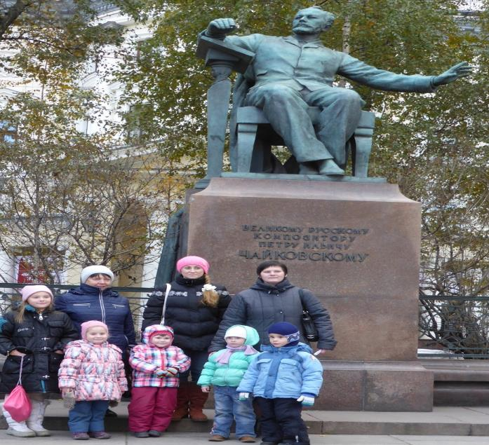

Slide 17
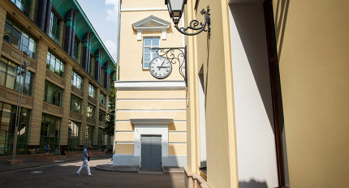
А, на обратном пути, после посещения Консерватории как говаривал Винни по прозвищу Пух : - А не пора ли нам подкрепиться? и отдохнуть от впечатлений! Хорошее место для этого Аллея Романов – новая 8-я пешеходная "гастрономическая" улица в Москве с «теплой» брусчаткой. Там есть французская булочная Paul, армянский ресторан Dolmama и др. в которых можно не торопясь выпить чая с булочкой и раскрасить рабочие листы и обсудить увиденное☺))!!! Всем спасибо!!!

Slide 18
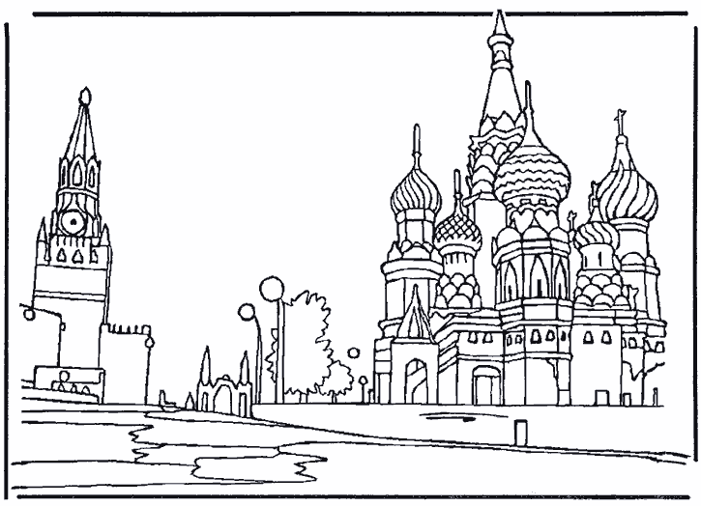
Раскраска Рабочий лист №1 ☺

Slide 19
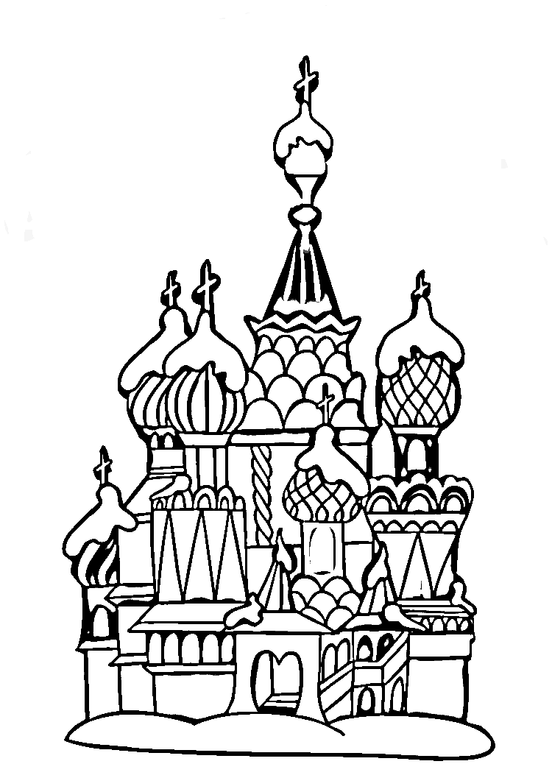
Раскраска Рабочий лист №2
☺

